Slide 1

CAF – Banco de Desenvolvimento da América Latina
Financiando o desenvolvimento
Brasil, Setembro 2016

Slide 2
Quem somos?
CAF é uma instituição multilateral;
Sector Público e Privado;
CAF e integração;
CAF e proprietários;
2

Slide 3
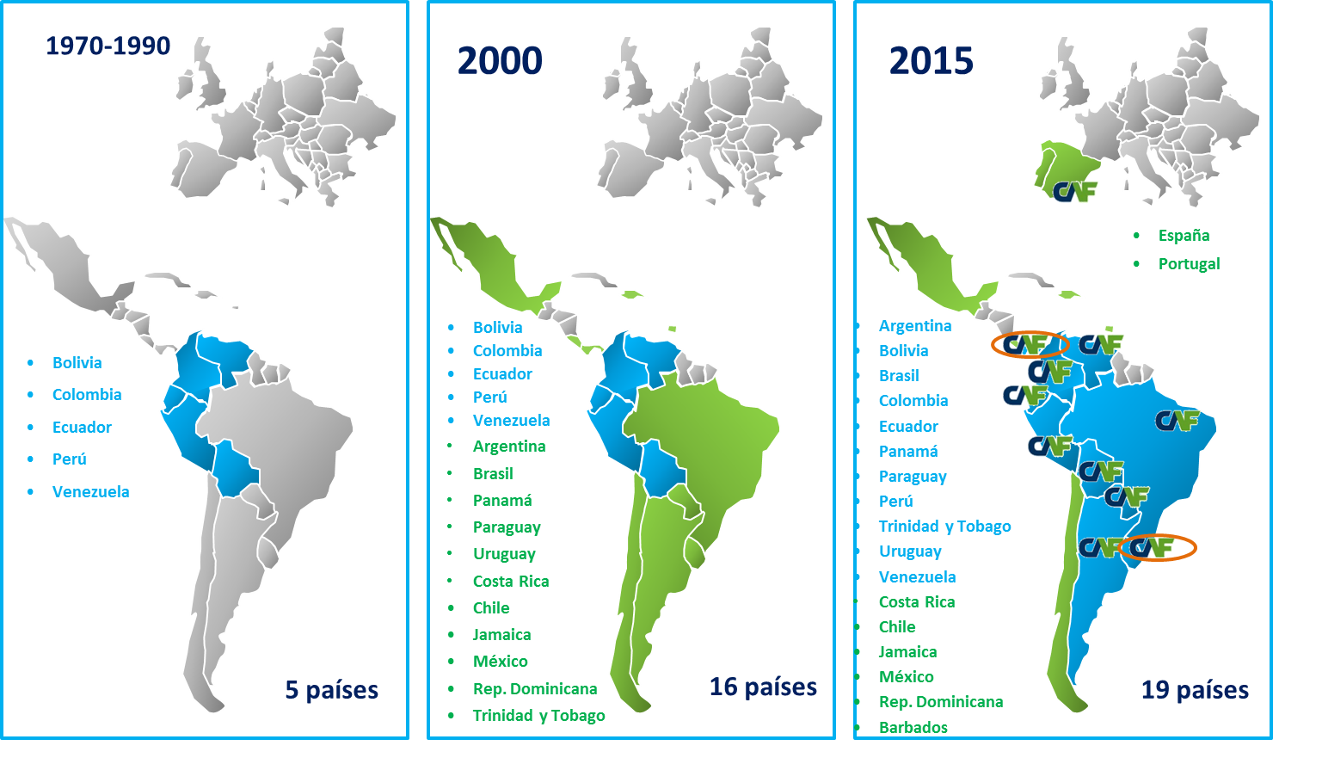
CAF: de Instituição andina a Banco de Desenvolvimento da América Latina
HUB: Panamá e Uruguai

Slide 4

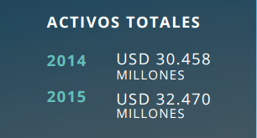
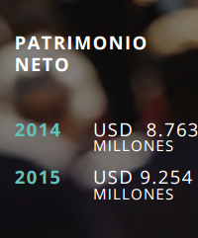
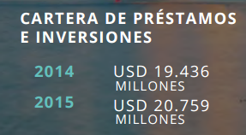
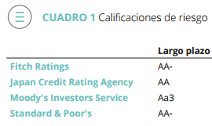
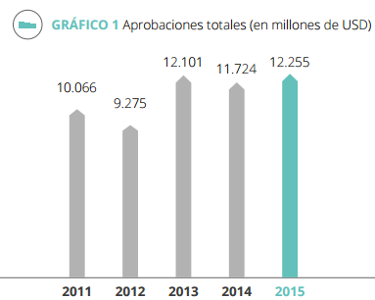
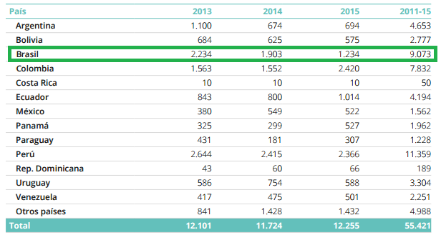
CAF em números
4

Slide 5
CAF e Infraestrutura
Antecedentes CAF
CAF, Prioridade e Suporte: Há mais de 20 anos CAF prioriza a infraestrutura tanto a integração da região como a interna de seus países membros.
Mais de USD 20.000 milhões investidos em infraestrutura nos últimos quatro anos.
CAF se tornou na multilateral com o maior volume de negociação na região em infra-estrutura, desenvolvendo amplia experiência comparativa.
5

Slide 6
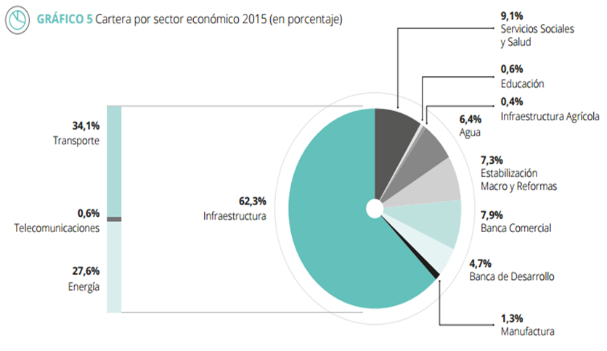
CAF e Infraestrutura

Slide 7
CAF: Soluções para financiar o desenvolvimento
Empréstimos Corporativos
Linhas de Crédito
Financiamento estrutrurado
Garantias Parciais de Crédito
Empréstimos A/B
Assessoramento Financeiro
Investimentos Patrimoniais
Gestão de Fundos

Slide 8
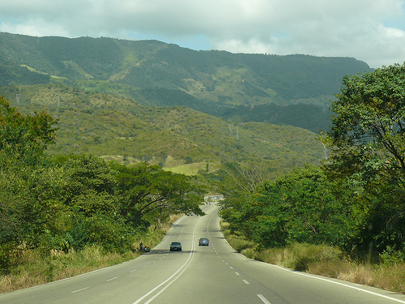
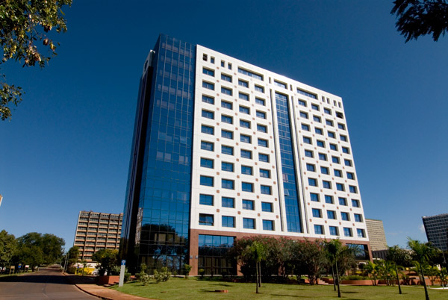
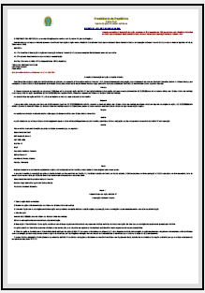
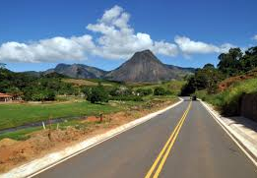

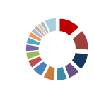
Operações ao Setor Soberano
1ª Operación - Integración vial
Brasil y Venezuela US$ 86 MM
Apertura de la Oficina de Representación
US$1.815 aprobaciones MM promedio al año
(soberano y no soberano)
1996
2005
2015-16
1995
2002
2011
Operación soberana – Red Vial
Estado de Rondônia U$ 35 MM
US$ 519MM - Aprobación record de operaciones soberanas
Incorporación de Brasil

Slide 9
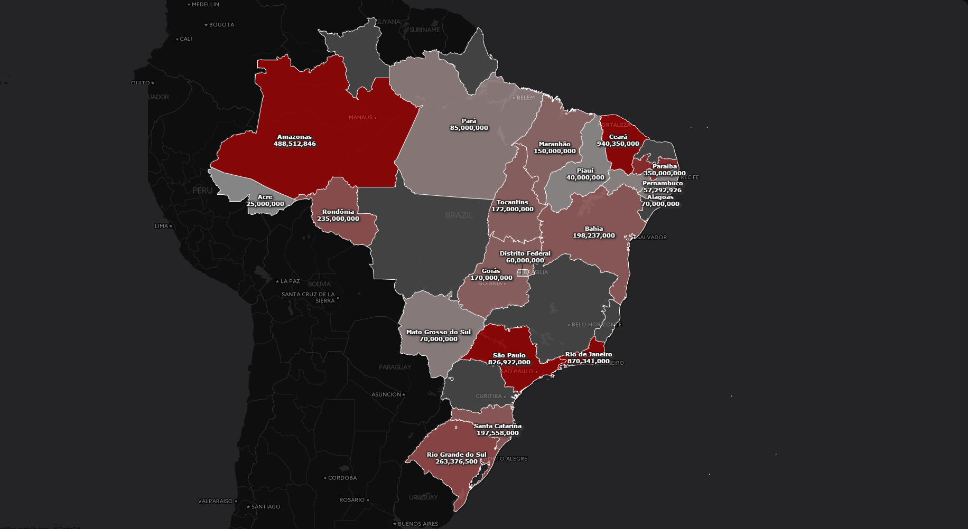

Distribuição das Operações Soberanas
(concluidas, administração, em preparação e em pipeline)
Amazonas Programa Vial 127,5 MM
Pará –Carreteras 85 MM
Mun. Fortaleza DRENURB 45,1 MM
Amazonas Igarapés 52,5 MM
Tocantins-Desarrollo Turismo 72MM
Mun. Fortaleza Aldeia do Futuro 83,2 MM
Amazonas Ciudad Univ. 112MM
Palmas-Revitalización Urbana 100 MM
Mun. Fortaleza PRODETUR 50,0 MM
Maranhão-Transporte Vial 150MM
Mun. Fortaleza PROVATUR 250 MM
Manaus PIMD 100MM
Teresina Desarrollo 40MM
Mun. Fortaleza PROINFRA 250 MM
Manaus Programa Infraestructura 75MM
Estado Ceará Litoral Oeste 112MM
Manaus Programa Turismo 21,5 MM
Estado Ceará Desarrollo Rural 150 MM
Paraíba-Carreteras 100 MM
Paraíba-Carreteras 250 MM
Jaboatão dos Guararapes 57,2 MM
Acre Infraestrutura 25 MM
Maceió 70 MM
Bahia-Movilidad Region Metropolitana 150 MM
Alagoinhas–Recal. Urbana 11,5MM
Feira de Santana–Integración Urbana 11,7 MM
Salvador–Museo Musica brasileña 25MM
Rondônia-Logística 200 MM
Aparecida de Goiânia – Cuenca S.Antonio 35 MM
Rondônia Red Vial 35 MM
Aparecida Goiânia – Restructuración Vial 35MM
Goiânia – Ciudad Sostenible 100 MM
Distrito Federal- Movilidad Urbana 60 MM
Campo Grande-Recalif.Urb. 70 MM
Niterói - Regiao Oceanica 100 MM
Estado Rio de Janeiro – Maracanã – 120,6 MM
Sorocaba-Programa \Ambiental Vial 70MM
Estado Rio de Janeiro – PROVIAS 319,6MM
Sorocaba-Programa Amb. y Int.Social 42,7MM
Rezende-Sistema Vial 30 MM
Hortolândia- Via Viva 53MM
Estado Rio de Janeiro – Arco Metr. 200MM
Hortolândia- Infraestructura 22,1MM
Taubaté – Movilidad Urbana 60 MM
Estado Rio de Janeiro – Emergencias 100MM
São Bernardo do Campo- PROINFRA 125 MM
Santos - Nuevos Tiempos 50 MM
Estado São Paulo Transporte, Logística y Médio Ambiente 200MM
Estado São Paulo Drenaje Baquirivu 200 MM
Monto
Estado Santa Catarina – Planalto 55MM
CELESC– Geración Energía 90 MM
Estado Santa Catarina – Integración Regional 32,5 M
São José- Infraestructura Vial 20,0 MM
Monto US$
Porto Alegre – Orla 92,0 MM
Monto
Gravataí- Desarrollo Municipal 27,5 MM
Município Canoas – Revitalización 50MM
Município Canoas – Macro Drenaje 15MM
Caxias do Sul – Servicios Básicos 50,0 MM
Caxias do Sul – Desarrollo de la Infraestructura 28,8 MM

Slide 10
Setores estratégico para o Setor não soberano

Slide 11
Fundos de Infraestrutura
Criação da CAF Asset Management (CAF AM):
Correção de Imperfeições de Mercado: Criação de uma nova “asset class” na Região;
Remuneração adequada para os Fundos Institucionais;
11
Notes:
Nota: Cada caso es particular como veremos en UR y CO y es necesario diseñar el instrumento a las características particulares. Amplio apoyo de los gobiernos.

Slide 12



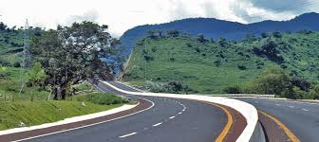
CAF/CAF AM
(a ponte:)
Relacionamento com os Governos
Inovação Financeira: Fundos de dívida
Conhecimento em Infraestructura
Fontes próprias e de terceiros
Financiamento a projetos de infraestrurura
12

Slide 13
CAF e Fundos de dívida
100% subsidiaria de CAF
CAF Asset Management
CAF AM
100% subsidiarias ou filiais da CAF AM
Gestores Locais
Uruguay
CAF AMU
Colombia
CAF AM/
Ashmore
Brasil CAF AM/Gestor Local
Fundos Locais
Fundo
Fundo
Fundo
13

Slide 14
Status dos fundos: iniciativas
  Colombia:
    Amplio apoyo del Gobierno de Colombia
    Tamaño: USD1.000 MM
    Plazo: 25 años prorrogables
    Moneda: pesos colombianos indexados a la inflación
    Gestor Profesional CAF AM/Ashmore
    Inversionistas: AFPs, compañías de seguro y otros
    Oferta privada
    CAF inversión patrimonial en el Fondo (USD50 MM)
    Cierre financiero esperado: septiembre 2015
14
Notes:
FDN inversión patrimonial de USD50 MM. Participación de CAF en el Fondo: USD 50 MM. Amplia CT y asesoramiento en la formación de la FDN, ANI y desarrollo del proceso.

Slide 15
Status dos fundos: iniciativas
  Uruguay:
    Amplio apoyo del Gobierno del Uruguay
    Tamaño: USD500 MM
    Plazo: 25 años prorrogables
    Moneda: pesos uruguayos indexados a la inflación y USD
    Gestor: CAF Asset Management Uruguay (CAF AMU)
    Inversionistas: AFPs y compañías de seguro y otros
    Oferta pública: calificación
    CAF cofinanciamiento con el Fondo (USD50 MM)
    Cierre financiero esperado: octubre 2015
15
Notes:
Tanto Colombia como Uruguay tienen unos fondo de pensiones de tamaño significativo con inversiones grandes en papeles del Gobierno con bajo rendimiento. También los tienen BR, CH ME, entre otros.

Slide 16
Fundos de dívida no Brasil
No Brasil a CAF se encontra na fase de estudo/estruturação de um fundo de investimento em infraestrutura.
16

Slide 17

Detrás de todo lo que hacemos estás tú.

Slide 18
Victor Rico
www.caf.com

